Slide 1
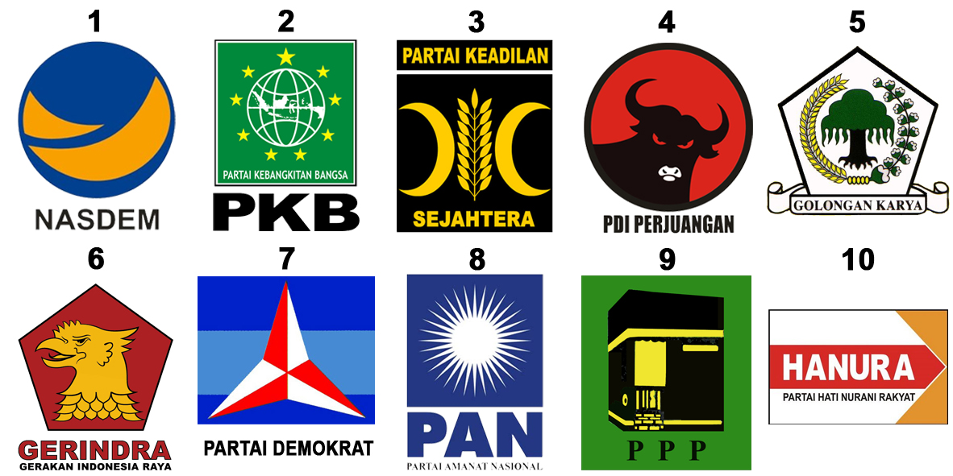
Hakekat Partai Politik
Yudhanto.S.A

Slide 2
Mengapa Partai Politik?
Institusi yang mengubah metode berpolitik yang bersifat tertutub menjadi terbuka.
Institusi utama demokrasi modern. Proposisi Schattschneider “the political parties created democracy and that modern democracy is unthinkable save interm of parties”.

Slide 3
Apa Partai Politik?
Terdapat beragam definisi tentang partai politik, Imawan (1996) menyebutkan tidak kurang dari 80 variasi definisi tentang Partai Politik, terutama berbeda dalam penekannya : (a). Ideologi (Burke dan Reagan), (b) Penekanan Partai sebagai alat untuk mendapatkan akses pemerintahan (Epstein, Schlesinger dan Aldrich), (c) Penekanan partai sebagai desaian instrument mediasi yang penting dalam mengorganisir dan menyederhanakan pilihan pemilih dalam mempengaruhi tindakan pemerintah (Down, Key dan Chambers).
Organisasi
seperangkat nilai
Orientasi kekuasaan
Pemilu

Slide 4
Asal Usul Partai Politik
Adanya perbedaan pendapat dan kepentingan-kepentingan yang menonjol diantara kelompok masyarakat tidak menjadi tempat lahirnya partai politik. Ia hanya suatu kondisi yang harus terpenuhi tetapi tidak memadai agar partai politik bisa muncul.

Slide 5
A. Teori Institusional
Theori ini terbentuk karena melihat ada hubungan antara parlemen awal dan timbulnya partai politik. Keanggotaan partai ditawarkan secara luas seiring dengan political suffrage yang juga makin meluas, dan setiap anggota harus kontributif & aktif dalam organisasi partai. Program partai mnjadi spesifik & diarahkan terutama pada kepincangan- kepincangan sosial & ekonomi yang dihasilkan oleh revolusi industri.

Slide 6
Lahirnya Partai Politik Dari Dua Arah
1. Intra-parlemen
2. Partai politik dari ekstra-parlemen
berkembang dalam tiga tahap:
lahirnya kelompok-kelompok parlementer,
pembentukan panitia-panitia pemilihan lokal,
diadakannya hubungan permanen diantara keduanya.
Partai politik dari ekstra-parlemen secara tipikal menghadirkan perlawanan-perlawan ideologis terhadap elit yang berkuasa.
Partai-partai ekstra parlemen berusaha masuk ke koridor kekuasaan dengan mengedepankan kepentingan kepentingan kelompok yang sebelumnya di singkirkan. Ia berusaha mentransformasikan sistem politik itu sendiri

Slide 7
B. Teori Historis
Memberi tekanan pada krisis-krisis sistemis yang berkaitan dengan proses pendirian-bangsa[nation-building].
Krisis-krisis itu diantaranya krisis yang berkaitan dengan integrasi nasional, legitimasi bangsa dan tuntutan partisipasi yang lebih besar. Krisis-krisis itu akan menentukan karakter partai

Slide 8
C. Teori Modernisasi Dan Pembangunan Politik
Respon positif modernisasi: “terjadinya peningkatan dalam hal aliran informasi, ekspansi pasar-pasar internal, pertumbuhan teknologi, ekspansi jaringan transportasi dan yang terpenting adalah karena terjadinya peningkatan mobilitas spasial maupun sosial”(LaPalombara dan Weiner1966: 20).
Respon negatif modernisasi: eksternalitas aktivitas industri -seperti ancaman terhadap lingkungan - mengantar munculnya Greens

Slide 9
Party in the Electorate (Party voters and identifiers)
Party Organization (Party Officiers,Committees, Staff, And Workers)
Party in the Government (governmental office holders)
Sumber: Bibby (1992;6); Beck dan Sarouf (1992:11), dalam Pamungkas (2011:15)

Slide 10
Functions of Party Politics

Parties in the electorate.
Fungsi partai menunjuk pada penampilan partai politik dalam menghubungkan individu dalam proses demokrasi.
Simplifiying choices for voter
Educating citizens
Generating symbols of indentification and loyalty
Mobilizing people to participate

Slide 11
Parties as Organizations.
Fungsi partai menunjuk pada proses dalam organisasi sendiri
Recruiting leadership and seeking governmental office
Training political elites
Articulating political interests
Agregating political interests

Slide 12
Parties in Government.
Menunjuk pada fungsi partai dalampenataan dan pengelolaan urusan pemerintahan.
Creating majorities in government
Organizing the government
Implementing policy objectives
Organizing dissent and opposition
Ensuring responsibility for government
Controlling government administration
Fostering stability in government

